Slide 1




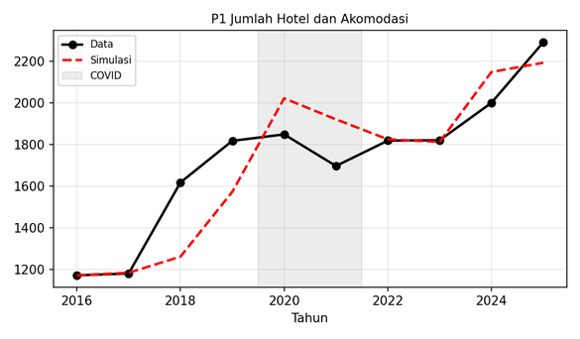

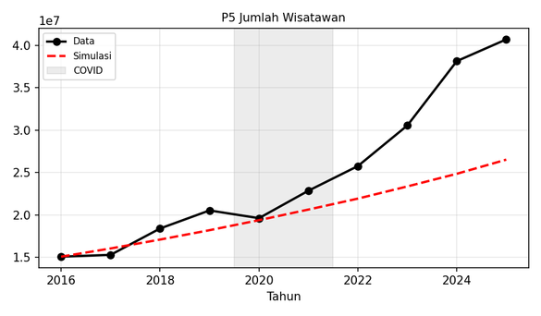
Pendahuluan
Metodologi
Tujuan 1
Tujuan 2
Tujuan 3
Penutup
2E · Uji perilaku & kalibrasi
Hasil Uji Parsial
Saat diuji terpisah, tiap subsistem dapat mengikuti pola datanya; hanya subsistem wisatawan yang gagal uji tren
Uji · variabel dinilai | Tren | E1 | E2 | DC | MAPE | Error dominan
P1 · Jumlah hotel | Sama | 0,0402 | 0,0773 | 0,2011 | 6,05% | U3
P1b · Jumlah hotel | Sama | 0,0182 | 0,1223 | 0,2319 | 7,86% | U3
P1 · TPK | Sama | 0,0643 | 2,5684 | 0,6692 | 17,37% | U2
P1b · TPK | Sama | 0,0610 | 2,9435 | 0,7053 | 19,56% | U2
P2 · Jumlah ODTW | Sama | 0,0880 | 0,3303 | 0,3367 | 8,48% | U1
P3 · Tenaga kerja | Sama | 0,1370 | 0,3027 | 0,4945 | 12,88% | U1
P4 · Lahan terbangun | Sama | 0,1125 | 0,3918 | 0,4813 | 12,94% | U1, U3
P5 · Jumlah wisatawan | Berbeda nyata | — | — | 0,4057* | — | U1+U2
Wisatawan (P5)
Simulasi tumbuh ≈6,4% per tahun, sedangkan data ≈11,7% per tahun. Selisihnya sistematis (U1+U2 ≈ 0,96), bukan acak, sehingga ditelusuri lewat kalibrasi.
Garis hitam = data · garis merah putus-putus = simulasi · area abu-abu = 2020–2021 (COVID). Kiri atas: P1 hotel · kanan atas: P4 lahan · kiri bawah: P5 wisatawan
Periode 2016–2025 tanpa 2020–2021. "Sama" = tren simulasi tidak berbeda nyata dengan tren data. E1/E2 P5 tidak dibaca karena trennya sudah berbeda (Barlas, 1989). *DC P5 dihitung dari notebook, tidak tercantum di tabel buku.
Intinya Saat input dari subsistem lain diganti data aktual, tiap subsistem dapat mengikuti pola datanya (MAPE seluruhnya < 20%); kelemahan hanya ada pada subsistem wisatawan.
Sidang Skripsi | Kevin Atha Fathoni Ramadha | Politeknik Statistika STIS
W
47
Notes:
Pada uji parsial, input dari subsistem lain diganti data aktual, sehingga yang dinilai hanya struktur subsistem itu sendiri. Hasilnya, subsistem akomodasi paling baik: jumlah hotel lolos uji tren, E1, dan E2 dengan DC 0,2011. P1b sebagai uji kekokohan P1 memberi pola serupa. Seluruh MAPE di bawah 20 persen. Satu-satunya yang gagal uji tren adalah subsistem wisatawan: simulasi tumbuh sekitar 6,4 persen per tahun, sedangkan data sekitar 11,7 persen. Selisihnya sistematis, bukan acak, sehingga penyebabnya ditelusuri lewat kalibrasi.

Slide 2

Pendahuluan
Metodologi
Tujuan 1
Tujuan 2
Tujuan 3
Penutup
2E · Uji perilaku & kalibrasi
Hasil Uji Penuh
Saat semua subsistem dijalankan bersama, kecocokan pola melemah karena error dari subsistem wisatawan merambat
DC per variabel: uji parsial vs uji penuh (makin kecil makin baik)
Kategori MAPE | Variabel uji penuh (MAPE)
Sangat baik (< 10%) | ODTW 5,68%
Baik (10–20%) | Wisatawan 12,06% · Hotel 13,16% · Tenaga kerja 12,39% · Lahan 13,43% · TPK 18,98%
Layak (20–50%) | PDRB 25,06% · Total malam menginap 29,52% · Investasi 33,54%
Buruk (> 50%) | Tidak ada
Mengapa melemah? Wisatawan tumbuh lebih lambat dari data → pengeluaran, PDRB, dan investasi ikut rendah → hotel dan ODTW yang dibangun lebih sedikit. U1 dominan pada 6 dari 9 variabel: error dari satu sumber.
DC 0,4–0,7 = rata-rata sampai baik (Barlas, 1989). TPK justru membaik pada uji penuh. Wisatawan gagal uji tren pada P5 maupun uji penuh.
Sidang Skripsi | Kevin Atha Fathoni Ramadha | Politeknik Statistika STIS
W
48
Notes:
Pada uji penuh, model dijalankan tanpa penggantian data sehingga semua subsistem saling memengaruhi. Grafik ini membandingkan DC uji parsial dan uji penuh. DC hotel naik dari 0,20 menjadi 0,82, ODTW dari 0,34 menjadi 0,79, dan tenaga kerja dari 0,49 menjadi 0,89. Ini bukan karena struktur subsistemnya salah, tetapi karena jumlah wisatawan tumbuh lebih lambat dari data, sehingga pengeluaran, PDRB, dan investasi ikut rendah, lalu hotel dan ODTW yang dibangun lebih sedikit. TPK justru membaik. Dari sisi besaran error, MAPE tetap wajar: ODTW sangat baik, lima variabel baik, tiga variabel ekonomi layak, dan tidak ada yang buruk. U1 dominan pada enam dari sembilan variabel, artinya error berasal dari satu sumber bersama, yaitu pertumbuhan wisatawan.

